Slide 1
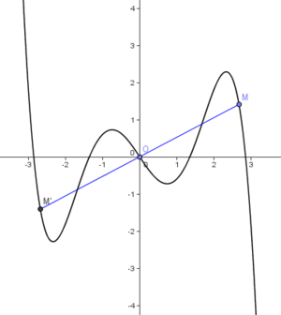
FUNCION
IMPAR

Slide 2
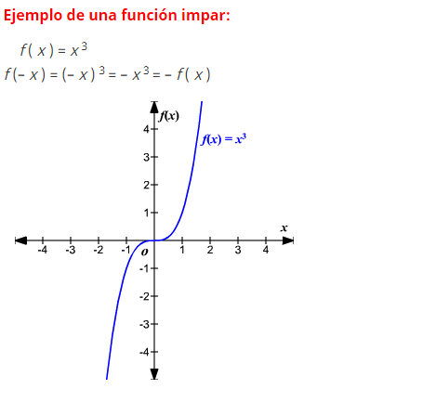
¿Qué es?
Un función es impar si, para cada x en el dominio de f , f (– x ) = – f ( x ). Las funciones impares tienen simetría rotacional de 180º con respecto del origen.

